Slide 1
提案システム（音による通信）
24G1051 久峩丈
送信
ビット列（4桁の4進数）を16音程を用いて2bitずつスピーカーで送信
送信開始と終了の合図に1音程を設定（計17音）
受信
マイクで拾った音波の周波数を検知し，対応する2桁の4進数を取得

Slide 2
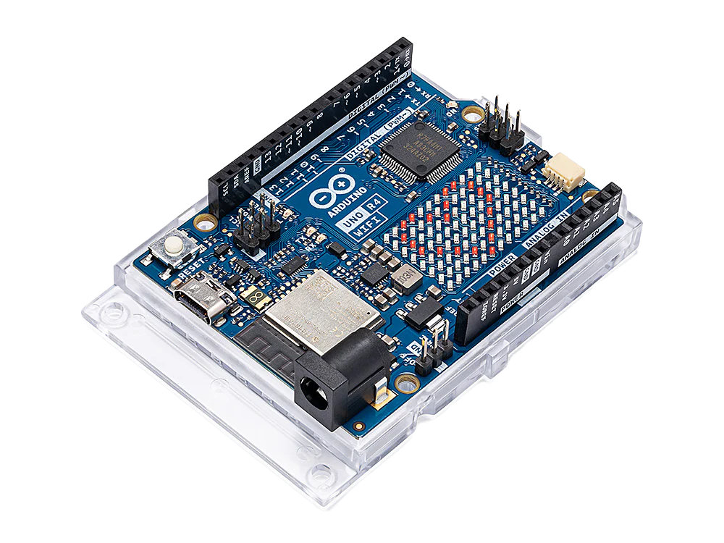

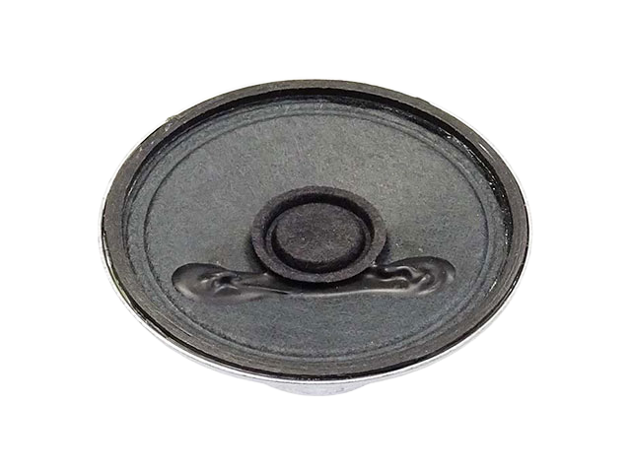
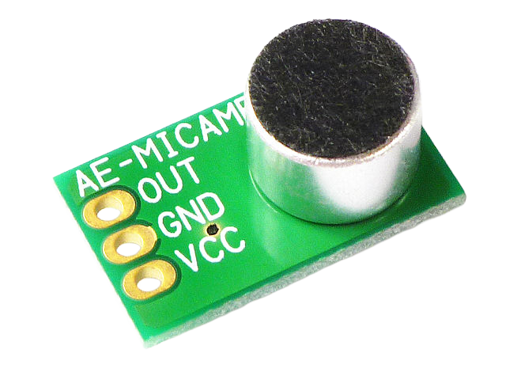
音による通信の構成図
24G1051 久峩丈
Arduino(送信)
Arduino(受信)
音
4進数の数列を音に変換
周波数から4進数の数列に変換
マイク
ダイナミックスピーカー

Slide 3
到達目標（音による通信）
24G1051 久峩丈
通信可能距離が10m以上 [1]
ガードインターバル25%でビット誤り率<10⁻³ [2][3]
[1] Youki Sada, Tetsuya Kojima, ”Improvement of Emergency Broadcasting System Based on Audio Data Hiding”，
IEICE Tech. Rep.，Vol.117，No.476，EMM2017-88，pp.55-60，2018．
[2] Md. Zahid Hasan, Mohammad Reaz Hossain, Md. Ashraful Islam, Riaz Uddin Mondal，”Comparative Study of
Different Guard Time Intervals to Improve the BER Performance of Wimax Systems to Minimize the
Effects of ISI and ICI under Adaptive Modulation Techniques over SUI-1 and AWGN Communication Channels”，IJCSIS，
Vol.6，No.2，pp128-132，2009
[3]久米 達哉, 八木 生剛, 今井 欽之, 山本 学，ディジタルホログラフィックメモリのBERの向上，映像情報メディア学会技術報告，
Vol.24，No.21，2000

Slide 4
提案システム（音による通信）
24G1051 久峩丈
送信
ビット列（4桁の4進数）を16音程を用いて2bitずつスピーカーで送信
送信開始と終了の合図に1音程を設定（計17音）
受信
マイクで拾った音波の周波数を検知し，対応する2桁の4進数を取得

